Slide 1
Ölçüt 8 Kurum Desteği ve Parasal Kaynaklar
Ölçüt 9 Sürekli İyileştirme

Slide 2
Ölçüt 8. Kurum Desteği ve Parasal Kaynaklar
  8.1 Kurumsal Destek ve Bütçe Süreci
  8.2 Bütçenin Öğretim Kadrosu Açısından Yeterliliği
  8.3 Altyapı ve Teçhizat Desteği
  8.4 Teknik, İdari ve Hizmet Kadrosu Desteği

Slide 3
8.1 Kurumsal Destek ve Bütçe Süreci
Programda yapılan harcamaların nereden karşılandığı,
Üniversitelere Maliye Bakanlığının yaptığı tahsisin nasıl olduğu,
Rektörlüğün dağıtımı nasıl yaptığı,
Dekanlığın dağıtımı nasıl yaptığı,
Bütçede izlenen politikayı,
Öğretim üyelerinin katılacakları kongre, sempozyum vb. etkinliklere katılımlarına destek politikaları hakkında bilgi verilmelidir.

Slide 4
Tablo 8.1 Parasal Kaynaklar ve Harcamalar
[Üniversite-Program Adı]
Harcama kalemi (Yapılan ödemeleri brüt üzerinden raporlayınız) | Mali Yıl
 | Önceki yıl (Gerçekleşen) | Başvurunun yapıldığı yıl (Bütçelenen) | Sonraki yıl⁷ (Bütçelenen)
Maaşlar¹ (TL)
Ek ders ücretleri² (TL)
Ek ders ücreti ödenen öğretim elemanı sayısı
Döner sermaye ödemeleri³ (TL)
Döner sermaye ödemesi yapılan öğretim elemanı sayısı
Yolluklar (TL)
Hizmet alımları(TL)
Tüketim malları ve malzemeleri alımları (TL)
Bakım ve onarım giderleri (TL)
Yatırım harcamaları(TL)
Döner Sermaye gelirleri⁴ (TL)
Öğrenci harçlarından düşen pay⁵ (TL)
Diğer⁶ (TL)
¹Öğretim elemanlarına ödenen maaşları belirtiniz.
²Öğretim elemanlarına ödenen ek ders ücretlerini belirtiniz
³Öğretim elemanlarına yapılan döner sermaye ödemelerini belirtiniz
⁴Döner sermaye gelirlerinden program kullanımı için ayrılan miktarı belirtiniz.
⁵Öğrenci harçlar fonundan program kullanımı için ayrılan miktarı yazınız.
⁶Miktar ve kaynak belirtiniz.
⁷Kurum ziyareti sırasında güncelleştirilmiş tabloların sağlanması gerekmektedir.

Slide 5
8.2 Bütçenin Öğretim Kadrosu Açısından Yeterliliği
Öğretim kadrosu hakkında kısa bir bilgi (Prof. Dr., Doç. vb sayıları gibi).
Üniversiteden sağlanan bütçeden verilen BAP projeleri ve bölüme yapılan katkılar.
Üniversitemizde yürütülen BAP projeleri sayısını, bunun dışında yürütülen TÜBİTAK, SAN-TEZ, GEKA, Avrupa Birliği projeleri sayılarını ve bütçelerini verip ne kadarı sizin bölümünüz tarafından yürütülmektedir ve bütçesi nedir?
BAP yönergeniz hakkında kısa bir bilgi verip, link ekleyin
BAP projelerinin verilme şekli, süreci, bütçesi, çeşitleri gibi konularda kısaca bilgi veriniz.

Slide 6
8.2 Bütçenin Öğretim Kadrosu Açısından Yeterliliği (devamı)
Bölümünüzde yapılan son 5 yıla ait bitmiş tüm projelerin listesi ve bütçesi Bölüme elde edilen bu bütçelerin nerelerde harcandığına dair kısa bilgi veriniz.
Öğretim üyeleri ve elemanlarınızın son 5 yılda aldıkları ödüller hakkında kısa bir bilgi veriniz.
Üniversitenizin bir ödül yönergesi varsa kısaca bahsedip, link ekleyin.
Üniversitenin bilimsel faaliyetlere katılım için izlediği politikayı açıklayın.
Bilimsel etkinlikler için ödenecek katılım ücretlerini hakkında kısaca bilgi veriniz.
Bölümünüzün kütüphaneye kitap alımı için izlediği politika hakkında kısa bir bilgi veriniz.

Slide 7
8.3 Altyapı ve Teçhizat Desteği
Bölüm için gerekli altyapı ve teçhizat desteği nereden karşılanmaktadır? İzlenen süreci kısaca anlatınız.
Bölüm öğretim üyelerinin laboratuvar teçhizatlarını sağlamada izlediği yol hakkında kısaca bilgi veriniz.
Bölümünüz dersliklerine ait teknik destek hakkında kısaca bilgi veriniz.

Slide 8
8.4 Teknik, İdari ve Hizmet Kadrosu Desteği
Fakülte bünyesinde çalışmakta ve Programa destek veren teknik ve idari personel hakkında kısaca bilgi veriniz.
Bölümün idari işlerinin yürütülmesinde görevli personeller hakkında kısa bilgi veriniz, görevlerini belirtiniz.
Bölümün idari işlerinin yürütülmesinde izlenen politika hakkında bilgi veriniz. Akademik ve idari birim hakkında kısaca bilgi veriniz.
Sürekli İyileştirme Kurullarının bölüme katkısı hakkında kısaca bilgi veriniz.
Bölümün temizlik hizmetleri hakkında bilgi veriniz.

Slide 9
8.4 Teknik, İdari ve Hizmet Kadrosu Desteği (devamı)
Dönem içinde yarı zamanlı çalışan öğrenciler varsa bunların idari veya hizmet desteğindeki görevleri hakkında bilgi veriniz.
Bölüme ve laboratuvarlara teknik destek sağlayan birim hakkında kısaca bilgi veriniz.
Büyük çaptaki teknik destekler nereden sağlanmakta açıklanmalı (Bilgi İşlem Dairesi, Yapı İşleri Dairesi, İdari Mali İşler Dairesi vb.).
Yazılım ve donanım konusunda teknik destek nereden sağlanmakta, (işlemler elektronik ortamdan istenebiliyor mu?)

Slide 10
Ölçüt 9 Sürekli İyileştirme
Planla
Uygula
Kontrol et
Önlem al

Slide 11
Anket
Mülakat
İstatistik
Gözden geçirme
Toplantı
İyileştirme Süreci
Veri Toplama
Analiz/ Değerlendirme
Aksiyon Belirleme
Dokümantasyon ve Kayıtlar
Uygulama
Tespit
Öneri
Değişiklik
Düzeltme
Bölüm Kurulu
Danışmanlar
Komisyonlar
Arşiv kayıtları
Toplantı kayıtları
Değerlendirme verileri
Tutanaklar
Yönetmelik / Yönerge
Program değişikliği
Etkinlik

Slide 12
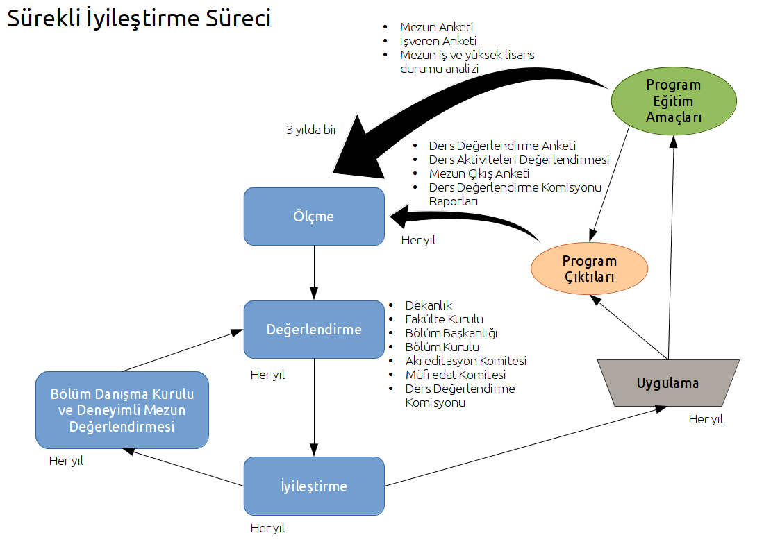
http://ceng.cankaya.edu.tr/tr/about_department/

Slide 13
Sürekli İyileştirme Komisyonları
MSKÜ .......Bölümü Komisyonları
Eşgüdüm Komisyonu
Ders Programı İzleme ve Geliştirme Komisyonu
Alt Yapı Komisyonu
Öğrenci İlişkileri Komisyonu
Ölçme Değerlendirme Komisyonu
Paydaşlar Danışma Komisyonu
Özdeğerlendirme Raporu Hazırlama Komisyonu
Halkla İlişkiler ve Etkinlikler Komisyonu
Staj Komisyonu
Mezunlar Komisyonu
Laboratuvar Güvenliği ve Atık Yönetimi Komisyonu
Kalite ve Akreditasyon Komisyonu
Araştırma Entegrasyon Komisyonu
Genel olarak komisyonlardan bahsedin.
Komisyon görevlerini sıralayın.
Komisyonların ne sıklıkla toplandığını ve hangi periyotlarla rapor yazdığını belirtin.
Yapılan çalışmaların ve raporların bölüm kurullarında görüşüldüğü açıklayın.
Web sitesinde komisyonların linki belirtin.

Slide 14
Ölçüt 9 Sürekli İyileştirme
Bölümünüzün özgörevini belirtip, bunu sağlamak için şimdiye kadar yaptığınız iyileştirmeler hakkında bilgi veriniz.
Avrupa Kredi Transfer Sistemine geçişiniz ve Bağıl Değerlendirmeye Dayalı Göreceli Değerlendirme sistemine geçişiniz hakkında bilgi veriniz.
Müfredat programı nasıl belirlenmektedir?
Seçmeli ders havuzundaki dersler hakkında kısa bir bilgi veriniz.
Öğrencinin %25 oranında dersi seçmesi için izlediğiniz politika hakkında kısaca bilgi veriniz.
Bölümünüz müfredat programında bulunan dersler 60-90-60’ ı sağlıyor mu? Sağlamıyor ise bunu nasıl bir politika ile düzeltmeyi planlıyorsunuz?
Öğrencileri multidisipliner alanlara yaklaştırmak için akademik danışmanlar neler yapmaktadırlar? Öğrencinin kendini geliştirmesine nasıl katkı sağlanmaktadır?

Slide 15
Ölçüt 9 Sürekli İyileştirme
B2 seviyesinde İngilizce eğitimi programınızda hangi dersler ile sağlanmakta? Üniversite genelinde izlenen politika var ise kısaca anlatınız
Programın ikili anlaşmaları hakkında kısaca bilgi veriniz.
Son 5 yıl içinde Erasmus, Farabi, Mevlana hareketlilikleri için Programa gelen ve giden öğrencileriniz hakkında kısaca bilgi veriniz. Program koordinatörlerine ait link veriniz (http://www.farabi.mu.edu.tr/tr/koordinator-listesi-1054 gibi).
BOLOGNA süreci kapsamında tüm eğitim programınızın program yeterlilikleri ve öğretim amaçları nasıl belirlenmekte kısaca belirtiniz.
Muğla Sıtkı Koçman Üniversitesi, Diploma Eki Etiketi hakkında bilgi veriniz ve bir link veriniz

Slide 16
YÖK yasası, özgörev ve stratejik planlar çerçevesinde eğitim programının düzenli olarak iyileştirilmesi süreci:
Müfredat programında yapılan iyileştirmeler hakkında kronolojik olarak bilgi veriniz. İzlenen politikaları, mevzuat ve yönergeler (YÖK yasası, yönergeler, paydaşlar vb.) doğrultusunda atıf yaparak yazınız.
Üniversitenizin Stratejik Planı doğrultunda yaptığınız iyileştirmeleri yazınız. Bunu sağlamak için izlediğiniz politika hakkında kısa bir bilgi veriniz.

Slide 17
Paydaşların görüş, öneri ve katkıları doğrultusunda programın iyileştirilmesi süreci:
Program eğitim amaçlarının gözden geçirilmesi ve güncellenmesinde paydaş katkılarını nasıl sağlıyorsunuz?
Bölümünüz tarafından paydaşlara yönelik hazırlanmış anketler hakkında kısaca bilgi veriniz (bkz. Ölçüt2).
Derslerin değerlendirilmesinde izlenen yöntem hakkında bilgi veriniz (anket vb.). Derslerin başarılı olarak değerlendirilmesinde izlenen politikaları yazınız.
Şimdiye kadar izlediğiniz ders dosyalarında öğretim üyelerinin başarısını değerlendiriniz.
Programın akademik faaliyetlerine ait raporları üst yönetime nasıl iletilmektedir?

Slide 18
Paydaşların görüş, öneri ve katkıları doğrultusunda programın iyileştirilmesi süreci: (devamı)
Paydaşlar ve mezunlar kurulu ile iletişim için izlenen politikalar ve bu görüşmeler sonucunda Programa yansıtılan iyileştirmeleri anlatınız.
Mezunların iş hayatında karşılaştıkları sorunların iyileştirilmesi yönünde aldığınız tedbirler ve müfredata yansımaları hakkında bilgi veriniz.
Öğrenci temsilcisi ve yaptıkları hakkından bilgi veriniz.
Danışmanlık sistemi ve bunun izlenmesi yönündeki politikalarınız hakkında bilgi veriniz.
Programın son 5 yıl içinde öğrencilerine atadığı akademik danışman listesi
Eşgüdüm Kurulunun iyileştirmeye yönelik politikası hakkında kısaca bilgi veriniz.

Slide 19
Eğitim kadrosunun eğitim ve değerlendirme becerilerine yönelik iyileştirme süreci:
Programın akademik kadrosundan bahsediniz. Akademik kadronun eğitim, ölçme-değerlendirme becerilerine yönelik yapılan iyileştirme çalışmalarından bahsediniz.
Öğrenci sayınızın avantaj ve dezavantajlarından bahsediniz. İyileştirme için izlenen politikalardan bahsediniz.
Programın araştırmaya yönelik yapısını anlatıp, izlenen politikayı belirtiniz.

Slide 20
İyileştirme sürecini desteklemek için bütçe ayrılması ve kaynak yaratılması,
Kaynak yaratımı konusunda, Üst yönetim ile yapılan görüşmelerden kısaca bahsediniz.
Programın alt yapısını iyileştirmeye yönelik başka çözümleriniz varsa, kısaca bahsediniz.

Slide 21
Öz değerlendirme ve dış tetkiklere dayalı iyileştirme süreci
Anketlerden, paydaşlardan elde edilen veriler Özdeğerlendirme Raporunda nasıl değerlendirilmiş ve bölümünüze yansıması (Programın eksik ve iyi yanları) nasıl olmuştur? Bahsediniz.

Slide 22
Anketler ;
Akademik Personel Memnuniyet Anketi (Her öğretim yılı içinde bir kez)
Ara Sınıflar Bilgi Toplama Anketi (Her öğretim yılı içinde bir kez)
Danışmanın Öğrenciyi Değerlendirme Anketi (Her öğretim yılı içinde bir kez)
Erasmus Değişim Programı İle Gelen Öğrenci Memnuniyet Değerlendirme Formu (Her öğretim yılı içinde bir kez)
Farabi Değişim Programı İle Gelen Öğrenci Memnuniyet Değerlendirme Formu (Her öğretim yılı içinde bir kez)
Mevlana Değişim Programı İle Gelen Öğrenci Memnuniyet Değerlendirme Formu (Her öğretim yılı içinde bir kez)
İşveren- Yönetici Anketi (3 yılda bir)
Kariyer Rehberlik Ve Danışmanlık Hizmetleri Memnuniyet Anketi (Öğrenciler İçin) (Her öğretim yılı içinde bir kez)
Eski Mezunlar Anket Formu (3 yılda bir)
Yeni Mezunlar Anket Formu (Her yarıyıl sonu)
Öğretim Elemanı - Ders Değerlendirme Formu (Her yarıyıl sonu)
Öğrenci Bölüm Memnuniyeti Anketi Formu (Lisans ve Lisansüstü Öğrencileri) (Her öğretim yılı içinde bir kez)
Öğrencinin Danışmanı Değerlendirme Anketi (Her öğretim yılı içinde bir kez)
ÖYP Araştırma Görevlisi Memnuniyet Anketi (Her öğretim yılı içinde bir kez)
Staj Değerlendirme Anketi (Her öğretim yılı içinde bir kez)
Yeni Öğrenci Anket Formu' dur. (Her öğretim yılı içinde bir kez)

Slide 23
Eşgüdüm Kurulu ve Program değerlendirme süreci:
Kurulun, programı ve öğretim elemanlarını değerlendirme süreci hakkında kısaca bilgi veriniz. Öğrencilerinizin derslerden memnuniyeti hakkında (anketlerden yola çıkarak) bilgi veriniz.
Memnuniyetin olmadığı derslerde izlenecek politikadan bahsediniz (Düzeltici-Önleyici Faaliyet Raporu vb).
Programın müfredatının sürekli aktif kalması için alınan önlemleri açıklayınız.
Stajlar, yatay ve dikey geçiş programları ile çift anadal ve yandal alan programlarında Programın izlediği politika ve uygulamalardan bahsediniz.

Slide 24
Programda bulunan Proje dersi ve öğrencilerinize katkısı hakkında bilgi veriniz. Son 5 yıl içindeki Proje dersleri konu başlıklarını, öğrenci isimlerini, tarih, öğretim üyesi isimlerini ve sözlü sunum yapıldı ise salon adını belirten bir Tabloyu veriniz.
Programınızın ................. Eğitim Öğretim yılı itibari ile program çıktıları ve bu çıktıların ne ölçüde karşılandığını belirtiniz.
Akademik ve idari personelinizin memnuniyetlerini karşılamada izlenen politikalardan bahsediniz.

Slide 25
Akreditasyon Çalışmaları
Üniversite Akreditasyon Koordinatörlüğü
  ‘Yükseköğretimin kalite yolculuğunda akreditasyonun önemi’ semineri
  ‘Komisyonlar ve Faaliyetleri’ semineri
  ‘Özdeğerlendirme Raporu Yazma’ seminerleri
Fakülte Akreditasyon Birimi (fakülte kurulu)
Bölüm/program Kalite Akreditasyon Komisyonu

Slide 26
Akreditasyon Kurumu Çıktıları
Mesleki etik ve sorumluluk bilinci
Risk yönetimi
Yaşam boyu öğrenme bilinci
Mesleğin hukuksal sonuçları
Çok disiplinli takımlarda çalışma becerisi
Karmaşık problemlerin analizi ve çözümü
İngilizce dil yeterliliği

Slide 27
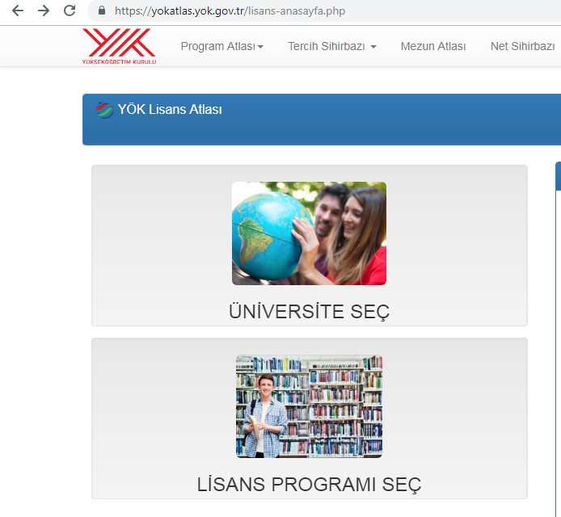
Açılacak sayfalarda;
Yükseköğretim
Girdi Göstergeleri
Yerleşen okul birincileri
Taban puan ve başarı sırası istatistikleri
Yerleşen son kişinin profili
Yerleşenlerin YKS net ortalamaları
Yerleşenlerin YKS puanları
Yerleşenlerin YKS başarı sıraları
(Toplam 23 parametre)
Süreç ve Çıktı Göstergeleri
Öğretim üyesi sayısı ve unvan/uyruk dağılımı
Kayıtlı öğrenci sayısı
Kayıtlı yabancı öğrenci sayısı
Programdan mezun olan öğrenci sayısı
Değişim Programları ile giden/gelen öğrenci sayısı
Yatay geçiş ile gelen öğrenci sayısı

Slide 28
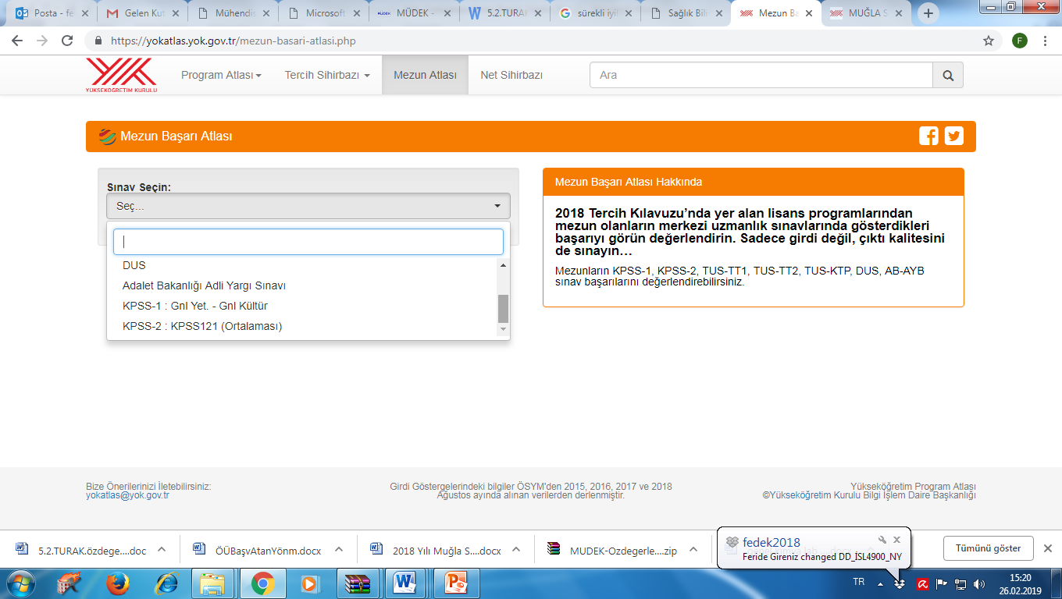

Slide 29
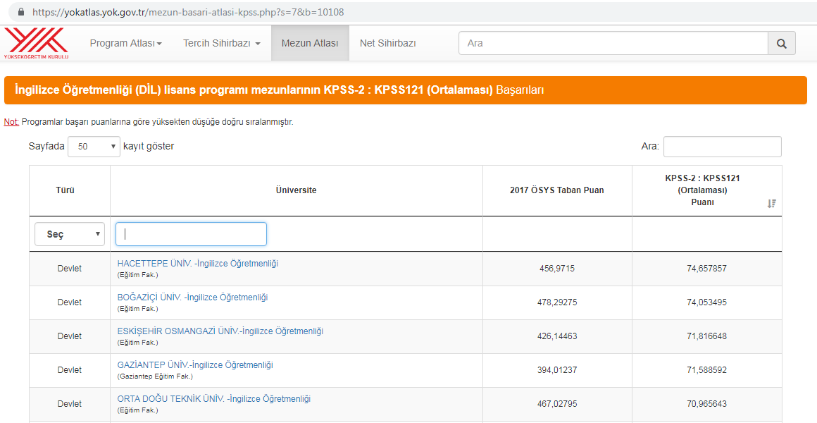
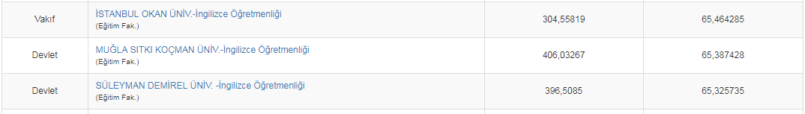

Slide 30
Son 5 yılda yapılan çalışmaları
Seminer, çalıştay, kongre
Ders programlarının gözden geçirilmesi (yeni eklenen dersler, ders içeriklerinin değişmesi vb.)
Paydaş toplantıları
Yeni öğrencilere oryantasyon, bölüm tanıtımı
Lise öğrencilerine yapılan tanıtımlar
Staj yapan öğrenciler
Mezun toplantıları
Bölüm öğrenci topluluğu ve etkinlikleri
Hazırlık (İngilizce) eğitimi
Kariyer günleri

Slide 31
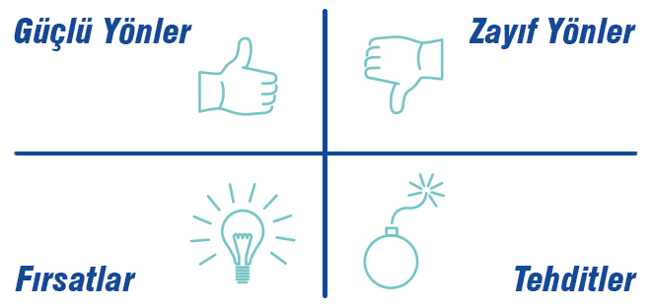
GZFT Analizi

Slide 32


Slide 33


Slide 34
7. Kalite Güvencesi (EPDAD)
7.1. Kalite Güvencesi
Üniversite ya da fakülte bünyesinde, yazılı olarak ortaya konmuş kalite politikaları ve buna bağlı düzenlemeler var mıdır?
Bu konularda bir örgütsel yapılanmaya gidilmiş midir? Açıklayınız.
  (MSKÜ Kalite Komisyonu varsa Fakülte Kalite Birimi)

Slide 35
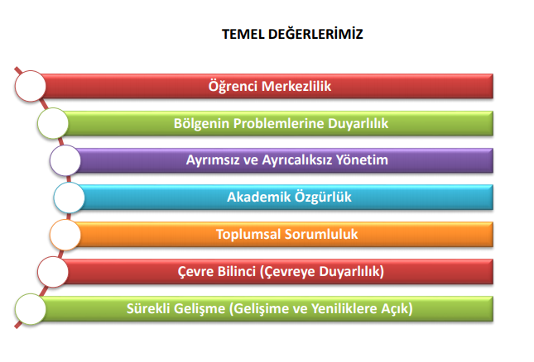
Vizyon
Misyon
Temel Değerler
Kalite Politikası

Slide 36
Derslerin değerlendirilmesi,
Öğrencilerin dersleri ve öğretim elemanlarını değerlendirmeleri,
Öğretim elemanlarının seçimi,
Görev süresinin uzatılması ve yükseltilmesine ilişkin ölçütler,
Öğrenci başarıları ve bu konulara ilişkin sistematik veri derleme ve değerlendirme süreçlerini anlatınız.
7.2. Bölüm 7 Hakkında Değerlendirme

Slide 37
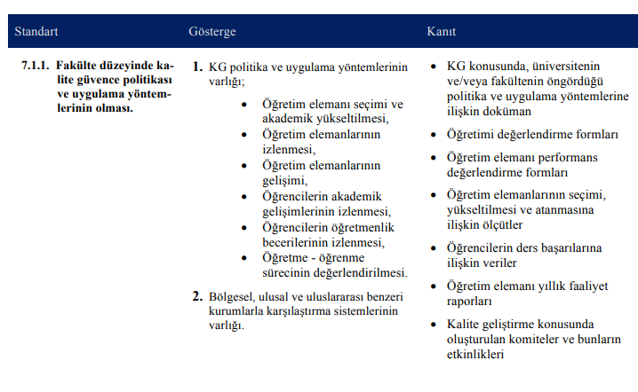

Slide 38
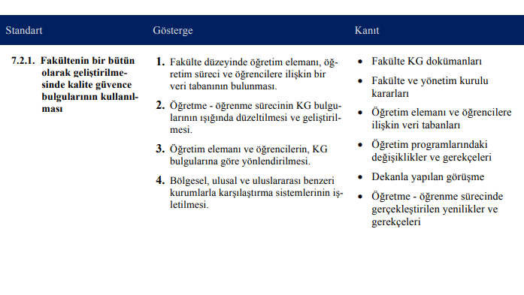

Slide 39
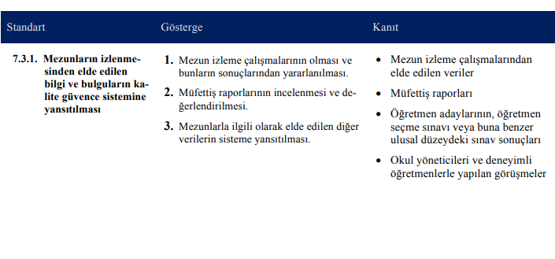

Slide 40
Özdeğerlendirme Raporu Ekleri
Ek I Programa İlişkin Ek Bilgiler
I.1 Ders İzlenceleri
I.2 Öğretim Elemanlarının Özgeçmişleri
I.3 Donanım
Ek II Kurum Profili
II.1 Kuruma İlişkin Bilgiler
II.2 Fakülteye İlişkin Bilgiler
II.3 Personel ve Personel Politikaları
II.4 Öğretim Üyelerinin Yükleri
II.5 Yarı Zamanlı ve Ders Saat Ücretli Öğretim Elemanlarının İzlenmesi
II.6 Öğrenci Kayıt ve Mezuniyet Bilgileri
II.7 Kredi Tanımı
II.8 Kabul, Yatay ve Dikey Geçiş, Yandal, Çift Anadal ve Mezuniyet Koşulları

Slide 41
I.1 Ders İzlenceleri (Ders Bilgi Formları)
Ders izlenceleri için kullanılacak format her ders için aynı olmalı, verilen bilgi ders başına iki sayfayı geçmemeli ve aşağıdaki hususları içermelidir:
  Bölüm, kod ve ders adı
  Zorunlu/seçmeli ders bilgisi
  Dersin kredisi ve/veya AKTS kredisi
  Ders (katalog) içeriği
  Önşart(lar)
  Ders kitabı (kitapları) ve/veya diğer gerekli malzeme
  Dersin amaçları
  Dersin öğrenim çıktıları
  İşlenen konular (Her hafta için)
  Dersin meslek eğitimini sağlamaya yönelik katkısı
  Dersin öğrenim çıktılarının program çıktıları ile olan ilişkileri
    Bu tanımı hazırlayan kişi(ler) ve hazırlanma tarihi

Slide 43
I.2 Öğretim Elemanların Özgeçmişleri
Programı yürüten bölümdeki tüm öğretim üyelerinin, öğretim görevlilerinin ve ek görevli öğretim elemanlarının özgeçmişlerini veriniz. Özgeçmişler aynı formatta olmalı, verilen bilgi kişi başına iki sayfayı geçmemeli ve en az aşağıdaki hususları içermelidir:
  Adı, soyadı ve ünvanı
  Aldığı dereceler (alan, kurum ve tarih bilgisi ile)
  Kurumdaki hizmet süresi, ilk atama tarihi, terfi ünvan ve tarihleri
  Diğer iş deneyimi (eğitim, sanayi, vb.)
  Danışmanlıkları, patentleri, vb.
  Son beş yıldaki belli başlı yayınları
  Üyesi olduğu mesleki ve bilimsel kuruluşlar
  Aldığı ödüller
  Son beş yılda verdiği kurumsal ve mesleki hizmetler
  Son beş yıldaki mesleki gelişim etkinlikleri

Slide 44
Üniversite Hakkında Genel Bilgiler
Üniversitenin adı ve iletişim bilgileri
Kurumun Türü (devlet ya da vakıf)
Üniversitenin yönetim biçimini belirtiniz.
Üniversite Üst Yönetim Kadrosu
Rektörün, rektör yardımcılarının ve varsa rektör danışmanlarının adları ile görev dağılımlarını yazınız.
Üniversitedeki programların akreditasyon ve/veya değerlendirme aldığı kuruluşların adları ile en son akreditasyonların/değerlendirmelerin başlangıç ve bitiş tarihlerini yazınız.
Üniversitenin (varsa) yayımlanmış özgörevini yazınız.
İdari Destek Birimleri

Slide 45
Fakülteye İlişkin Genel Bilgiler
İletişim bilgileri
Fakülte yönetimi
Fakültede yer alan bölümler ve bölüm başkanları
Fakülte organizasyon şeması
Fakültenin (varsa) yayımlanmış özgörevini yazınız.
Fakültedeki Programlar ve Verilen Dereceler (Tablo II-3)
Yöneticilere İlişkin Bilgiler (özgeçmiş)
Akademik Destek Veren Bölümlere İlişkin Bilgiler (Tablo II-4'ü)
Fakülte Bütçesi (Tablo II-5'i )

Slide 46
Fakülteye İlişkin Genel Bilgiler
Personel ve Personel Politikaları
Öğrenci Sayıları
Ücretler ve Personel Politikaları
Öğretim Üyelerinin Yükleri
Yarı Zamanlı ve Ek Görevli Öğretim Elemanlarının İzlenmesi
Öğrenci Kayıt ve Mezuniyet Bilgileri
Kredi Tanımı
Kabul, Yatay ve Dikey Geçiş, Çift Anadal ve Mezuniyet Koşulları

Slide 47
Teşekkürler…

